Slide 1
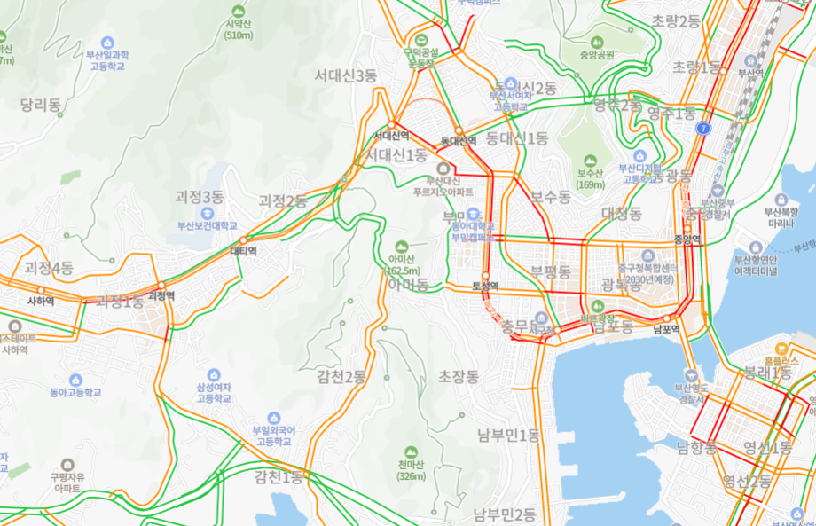

대시보드
메인
1
Summery.
도로 정체 상황 확인 교차로 혼잡 상황 확인 교차로 실시간 상황 영상 확인 가능 실시간 신호 상황 확인 가능
1 | 1. 실시간 교통량 - 도로 혼잡 정체 현황 (구분 필터 가능) - 교차로 혼잡 현황 (구분 필터 가능) - 혼잡 상황에 따라서 특정 교차로 리스트만 볼 수 있음
2 | 2. 교차로 실시간 현황 영상 - 교차로 클릭 시 영상 확인 가능 - 원하는 화면에 띄우기 가능 (PIP모드도 가능)
3 | 3. 교차로 신호 현황 - 현재 교차로 신호 현황 확인 가능 - 1번의 교통량 필터 메뉴에 현재 신호 현황 같이 확인 가능
4 | 4. 사고 발생 지역 확인 - 사고 발생 지역만 표시되게 토글 가능 - 사고 발생 지역이 확인되면 긴급상황 버튼으로 구조대 호출
도로
교차로

Slide 2
대시보드
메인
2
Summery.
도로 정체 상황 확인 교차로 혼잡 상황 확인 교차로 실시간 상황 영상 확인 가능 실시간 신호 상황 확인 가능
1 | 1. 실시간 교통량 - 도로 혼잡 정체 현황 (구분 필터 가능) - 교차로 혼잡 현황 (구분 필터 가능) - 혼잡 상황에 따라서 특정 교차로 리스트만 볼 수 있음 (화면에 잡히는 교차로만 자동으로 식별후 리스트에 나옴)
2 | 2. 교차로 실시간 현황 영상 - 교차로 클릭 시 영상 확인 가능 - 원하는 화면에 띄우기 가능 (PIP모드도 가능)
3 | 3. 교차로 신호 현황 - 현재 교차로 신호 현황 확인 가능 - 1번의 교통량 필터 메뉴에 현재 신호 현황 같이 확인 가능
4 | 4. 사고 발생 지역 확인 - 사고 발생 지역만 표시되게 토글 가능 - 사고 발생 지역이 확인되면 긴급상황 버튼으로 구조대 호출
혼잡 교차로 현황
<혼잡>
중앙대로 우체국
중앙대로 부산역
국도2호선 충무동
구덕로 남포동
중앙대로 옛시청
<주의>
대청로 대청
대명로 대신
낙동대로 서대신

Slide 3

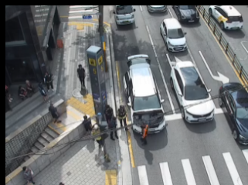
대시보드
메인
3
Summery.
도로 정체 상황 확인 교차로 혼잡 상황 확인 교차로 실시간 상황 영상 확인 가능 실시간 신호 상황 확인 가능
1 | 1. 실시간 교통량 - 도로 혼잡 정체 현황 (구분 필터 가능) - 교차로 혼잡 현황 (구분 필터 가능) - 혼잡 상황에 따라서 특정 교차로 리스트만 볼 수 있음
2 | 2. 교차로 실시간 현황 영상 - 교차로 클릭 시 영상 확인 가능 - 원하는 화면에 띄우기 가능 (PIP모드도 가능) - 선택 교차로 표시 - 선택 교차로 이슈 현황 (공사중, 사고발생 등)
3 | 3. 교차로 신호 현황 - 현재 교차로 신호 현황 확인 가능 - 1번의 교통량 필터 메뉴에 현재 신호 현황 같이 확인 가능
4 | 4. 사고 발생 지역 확인 - 사고 발생 지역만 표시되게 토글 가능 - 사고 발생 지역이 확인되면 긴급상황 버튼으로 구조대 호출
중앙대로 | 우체국 앞 교차로
!

Slide 4
대시보드
메인
4
Summery.
도로 정체 상황 확인 교차로 혼잡 상황 확인 교차로 실시간 상황 영상 확인 가능 실시간 신호 상황 확인 가능
1 | 1. 실시간 교통량 - 도로 혼잡 정체 현황 (구분 필터 가능) - 교차로 혼잡 현황 (구분 필터 가능) - 혼잡 상황에 따라서 특정 교차로 리스트만 볼 수 있음
2 | 2. 교차로 실시간 현황 영상 - 교차로 클릭 시 영상 확인 가능 - 원하는 화면에 띄우기 가능 (PIP모드도 가능)
3 | 3. 교차로 신호 현황 - 현재 교차로 신호 현황 확인 가능 - 1번의 교통량 필터 메뉴에 현재 신호 현황 같이 확인 가능
4 | 4. 사고 발생 지역 확인 - 사고 발생 지역만 표시되게 토글 가능 - 사고 발생 지역이 확인되면 긴급상황 버튼으로 구조대 호출

